Slide 1
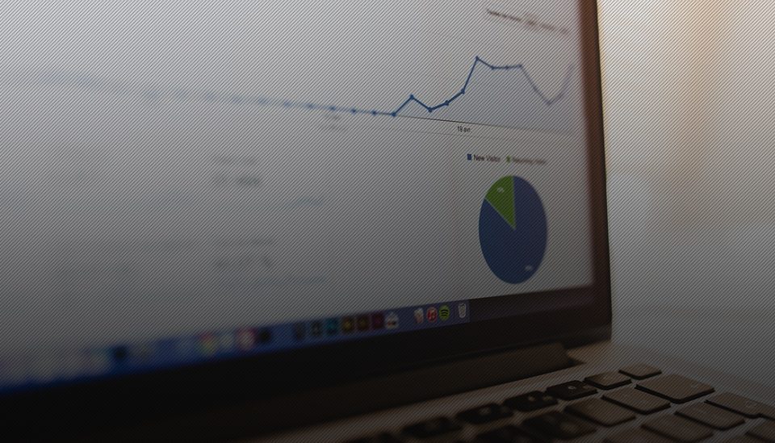
ЛУЧШИЕ ИНСТРУМЕНТЫ ПРОДВИЖЕНИЯ САЙТА В 2017 ГОДУ
ВЛАДИМИР ЯЗОВСКИХ
Менеджер по развитию INTEC

Slide 2
Проблемы с которыми сталкивается интернет-маркетинг сегодня
Трафик становится дороже

Slide 3
По данным risability интернет продвижении занимает на 2016 год 31,2% всего рынка рекламы в России
15,9
5,4
2011
2007

Slide 4
Расходы только на контекстную рекламу превысил
77 млрд. рублей

Slide 5
Рынок рос даже в кризис и продолжает расти, конкуренция повышается

Slide 6
Сайты не отрабатывают клиентов на 100%
Плохой дизайн
Плохая структура
Проблема с шрифтами
Нет призыва к действию

Slide 7
Сайты не работают с возражениями и не конвертируют первого клиента в постоянного

Slide 8
Tрадиционные каналы по привлечению трафика становятся менее эффективными

Slide 9
Сегодня один или несколько инструментов уже не работает так эффективно как раньше
и т.д

Slide 10
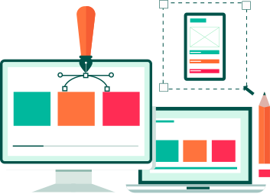
Нужно пробовать новые инструменты, использовать как можно больше инструментов

Slide 11
Одного трафика становится мало, очень важно работать над конверсией

Slide 12
Важно замерять конверсию, анализировать, повышать

Slide 13
Для повышения конверсии:
Работаем над юзабилити
Пишем цены
Делаем спец предложения
Персонализируем предложения
Даем максимум каналов коммуникации
Пользуемся виджетами

Slide 14
Возвращаем клиентов обратно. Делаем новые предложения

Slide 15
?
Как избежать ошибок при продвижении

Slide 16
Tестирование

Slide 17
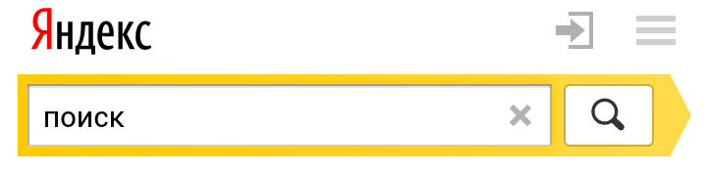
Соответствовать всем новым требованиям поисковых систем

Slide 18
Комбинировать инструменты и каналы продвижения

Slide 19
Спасибо за внимание!
ВЛАДИМИР ЯЗОВСКИХ
Менеджер по развитию INTEC
8-951-465-54-51 | 8 (351) 777-80-70
yv@intecweb.ru

